Slide 1
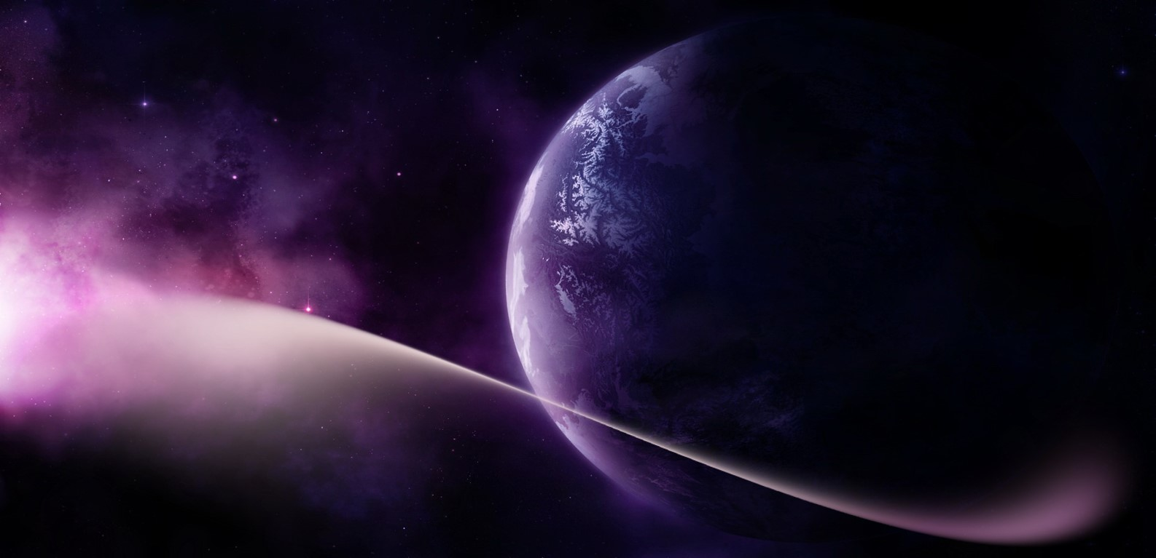
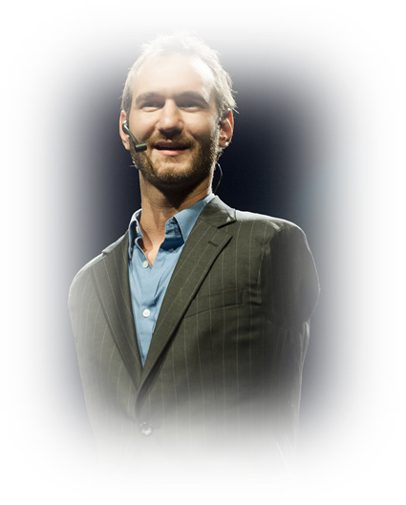




“…””…
Una vida
sin límites

Slide 2
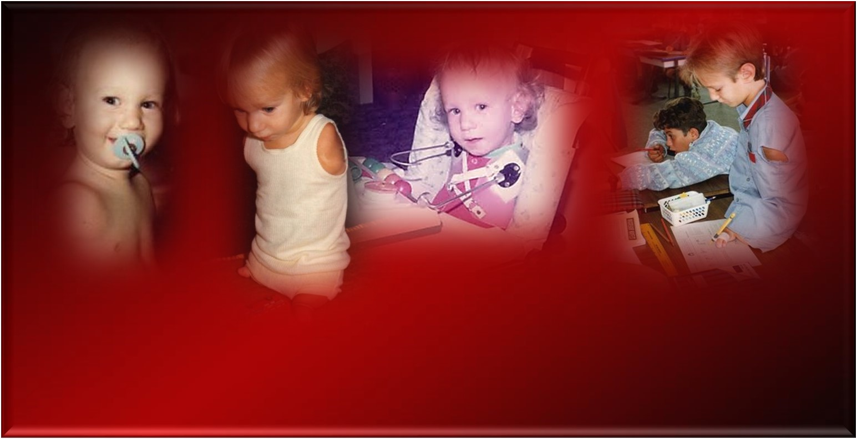
Nicholas James Vujicic nació en Brisbane, Australia, el 4 de diciembre de 1982, es hijo de una enfermera y un pastor evangélico. El bebé nació sin extremidades a causa de un síndrome llamado “tetra amelia”. La familia se mudó a Melbourne en donde al niño le fue negada la entrada a la escuela, debido a su discapacidad física, a pesar de que su capacidad intelectual era totalmente normal.

Slide 3
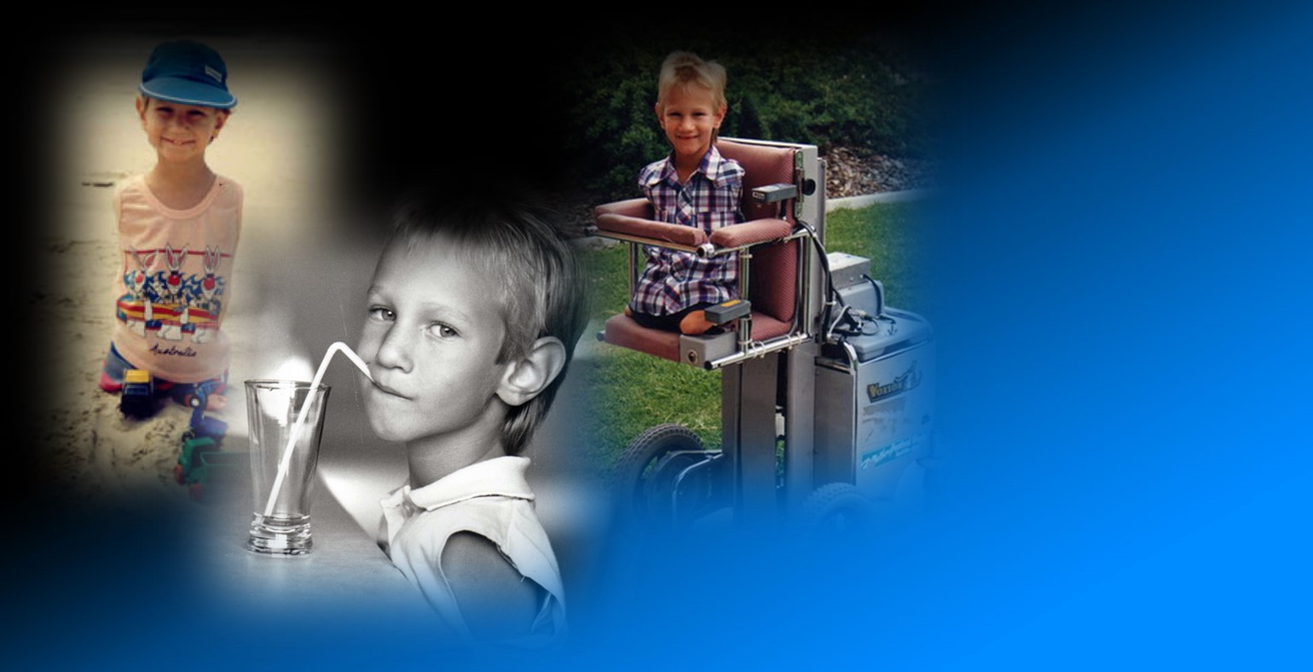
Posteriormente las leyes cambiaron y fue admitido en la escuela. Allí fue víctima de
burlas de parte de sus compañeros hasta el grado de que a los ocho años de edad, Nick pensó en suicidarse. A los diez años intentó quitarse la vida en la bañera de su casa, pero se arrepintió a tiempo, al pensar en el dolor que causaría a sus padres. Nick se dio cuenta de que era alguien especial, alguien que tenía que enfrentar los retos que le deparaba la vida y que su situación podía servirle para animar a otras personas.

Slide 4
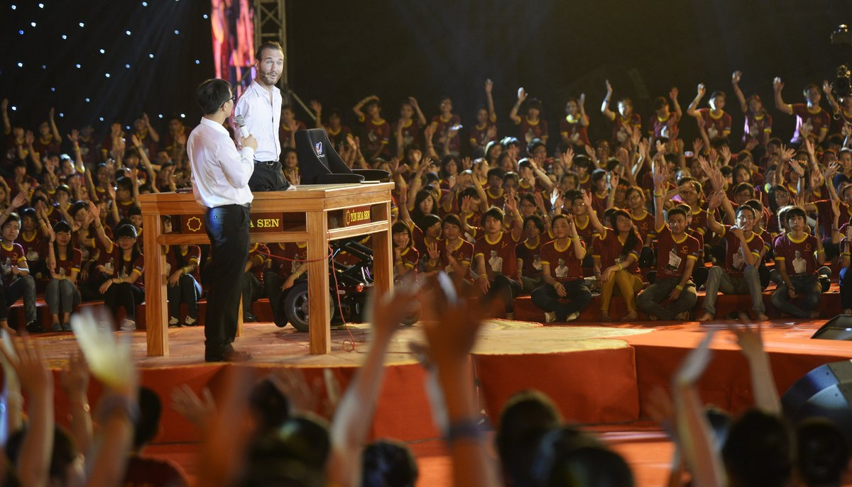
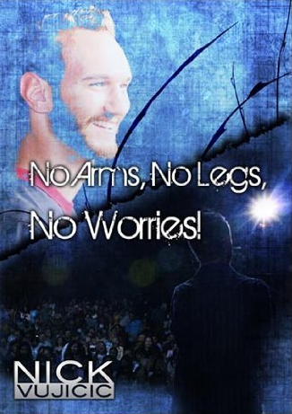
A los 21 años se graduó en contabilidad y planificación financiera y comenzó a viajar como orador motivacional. Se dirigía especialmente a la juventud, daba charlas en escuelas, congresos e iglesias. En el 2005 fundó la organización “Life Without Limbs”, enfocada a motivar a personas que carecen de extremidades. A fines del 2009 salió a la luz su libro “Sin brazos, sin piernas, sin preocupaciones”. Su primera entrevista televisiva a nivel mundial fue transmitida el 28 de Marzo del 2008.

Slide 5
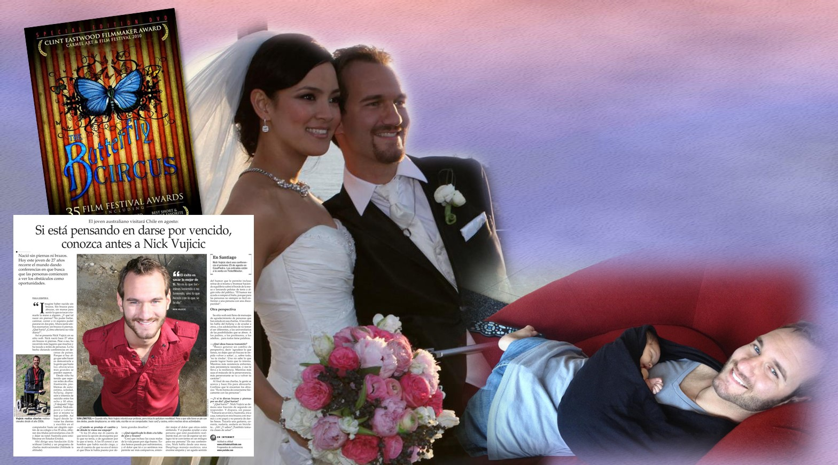
También participó en el cortometraje “El circo de la mariposa”. Ha hecho documentales y aparecido en programas de televisión, se ha presentado en grandes auditorios, llevando esperanza a miles de personas.
Nick se casó en Febrero del 2012, su primer hijo nació en Febrero del 2013, completamente sano. En ese año participó en la película “Esperanza para corazones heridos”.

Slide 6
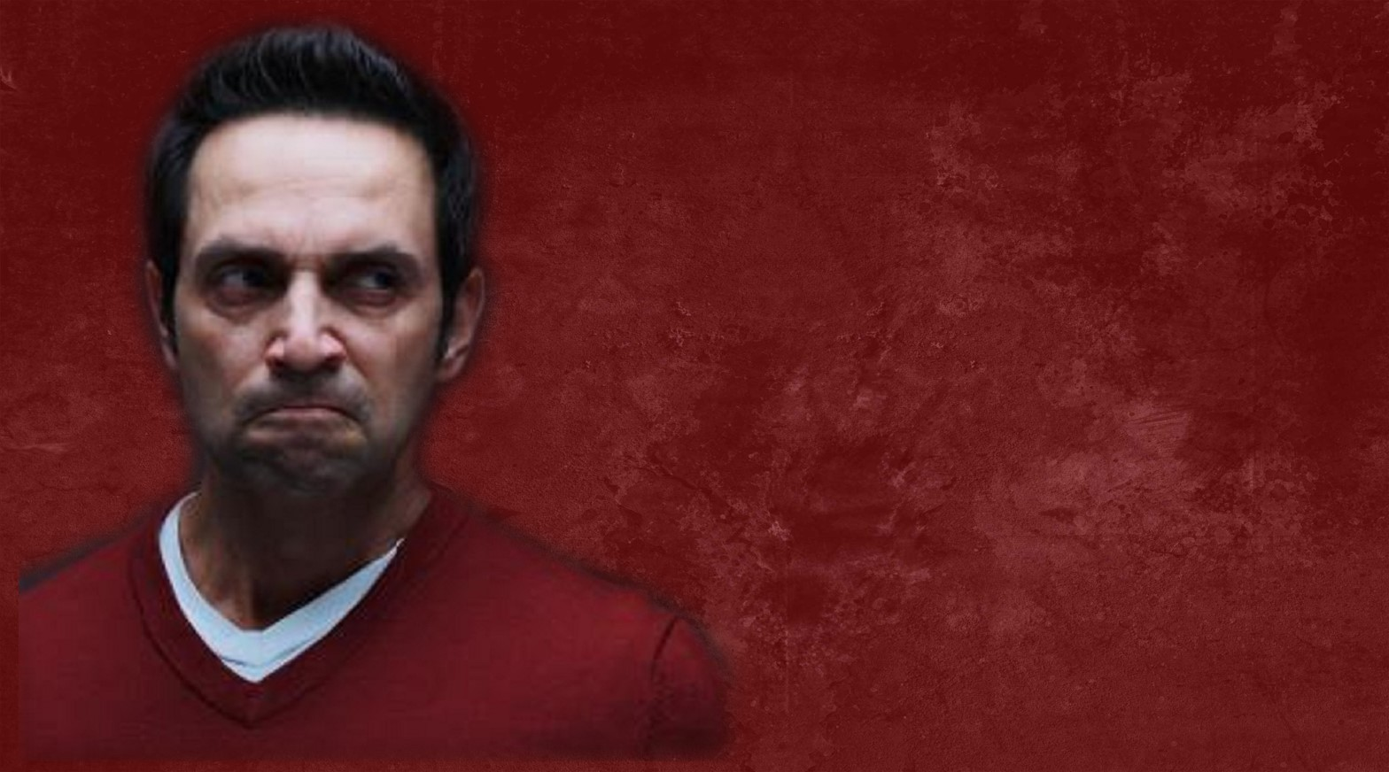
Muchas veces nos quejamos hasta porque se nos rompe una uña. Nos quejamos porque se nos hizo tarde, porque las cosas están muy caras, porque se nos rompió un tacón, porque se nos cruzó otro coche, porque hace frío, porque hace calor, en fin, motivos sobran, pero nunca pensamos que hay seres humanos para quienes enfrentarse a la rutina diaria es mucho más difícil. Solo pensamos en lo negativo que nos pasa, en lugar de pensar en las muchas bendiciones que recibimos diariamente.

Slide 7
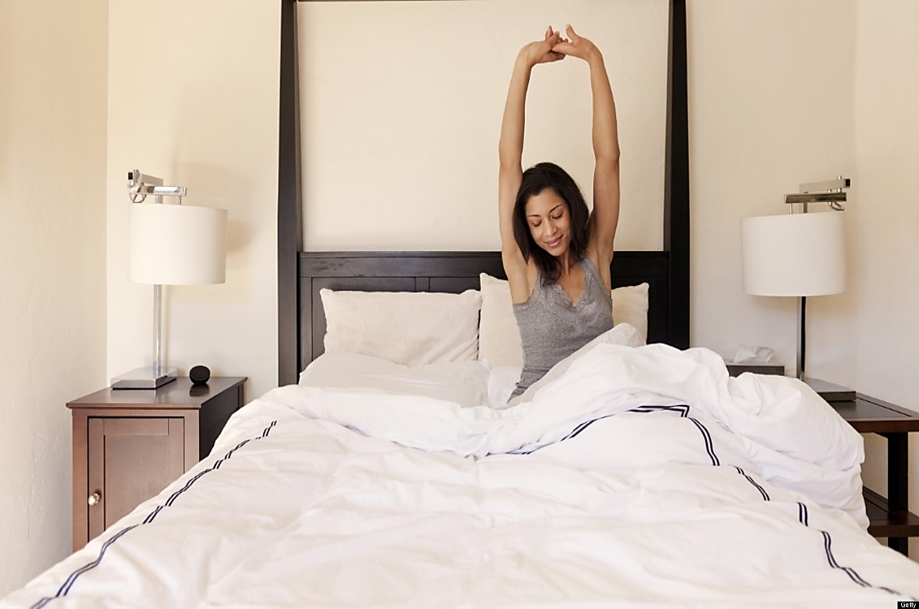
Nos levantamos cada mañana, ponemos los pies en el piso… ¡tenemos pies! Estiramos los brazos para desperezarnos… ¡tenemos brazos!... ¡y no damos las gracias! ¿Das tú las gracias por un nuevo día? Por tener brazos para abrazar, piernas para caminar, por tener ojos que ven, oídos que escuchan, boca que habla, que besa…? Hay muchos que carecen de alguno o varios de estos privilegios.

Slide 8
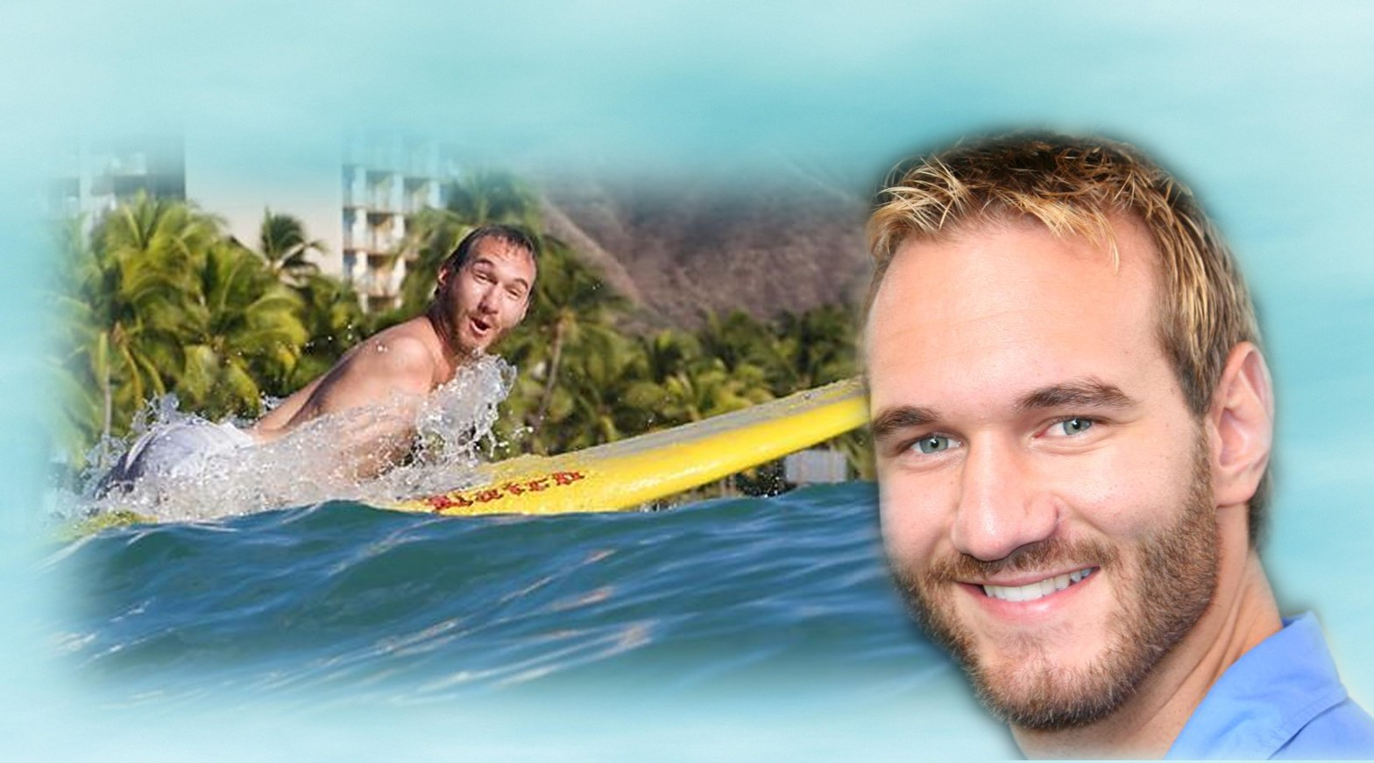
Nick Vujicic no puede estirar sus brazos cada mañana para desperezarse y como él, muchas otras personas sufren alguna discapacidad que les impide empezar su día como tú o como yo. Sin embargo lo hacen, echaron fuera sus temores, no le tienen miedo a la vida.

Slide 9
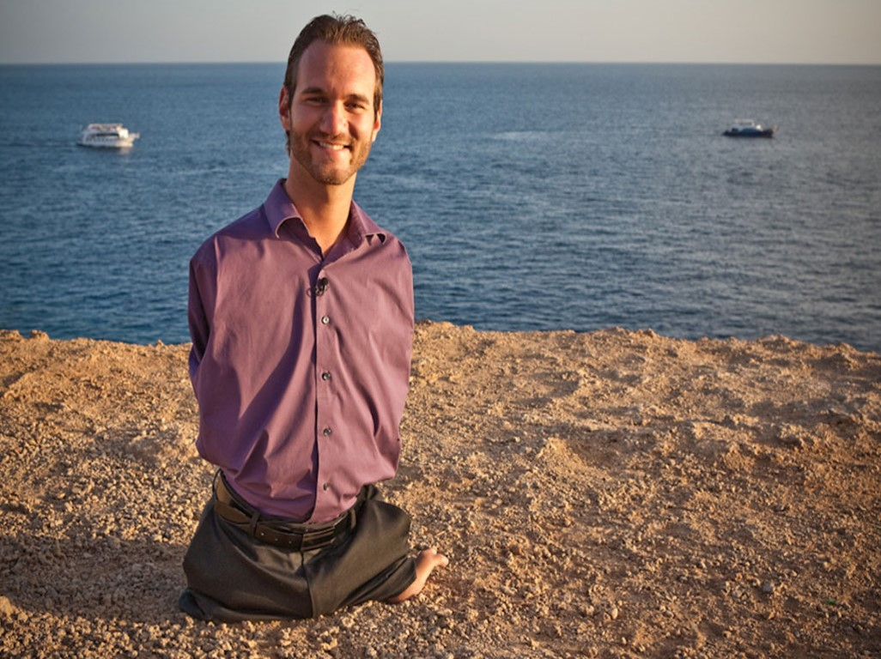
Un buen propósito para este año es el comprometernos a no quejarnos, comprometernos a vivir la vida con una actitud positiva, a aceptarnos a nosotros mismos tal como somos. Si Nick lo hace, ¿qué nos lo puede impedir a nosotros?

Slide 10
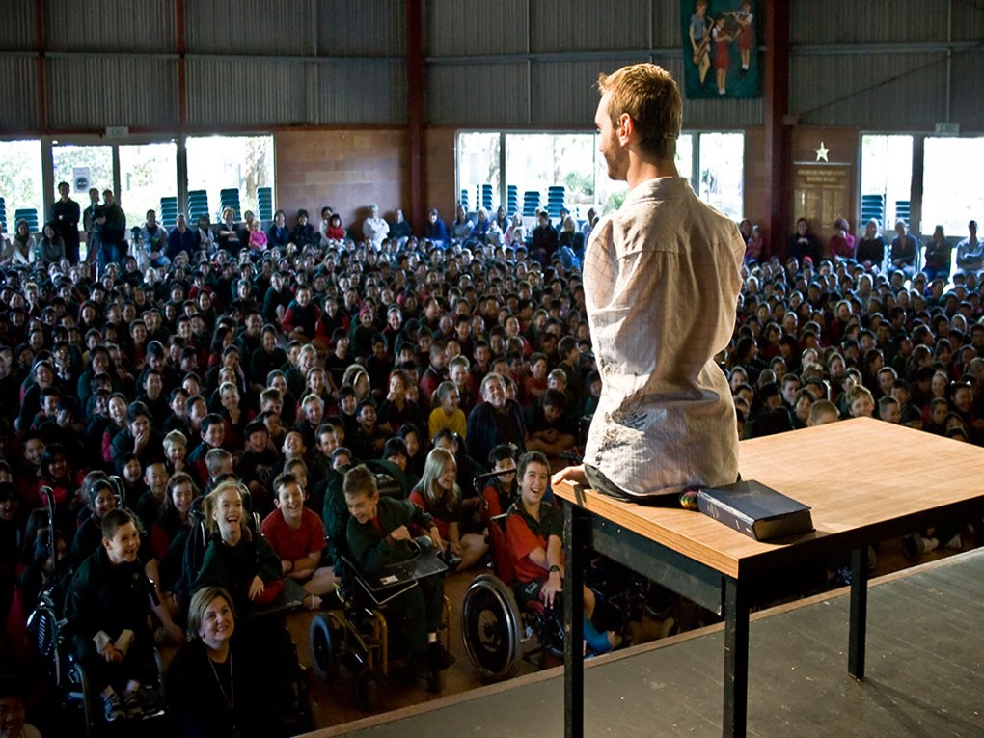
Muchos pueden pensar que Nick Vujicic tiene motivos de sobra para renegar de la vida, pero él está consciente de que su vida es un regalo de Dios y que El permitió que naciera así con un propósito, propósito que Nick está cumpliendo desde el momento en que decidió usar su vida para llevar esperanza a otros. Está consciente de que su vida es tan valiosa que puede llegar a salvar otras vidas.

Slide 11
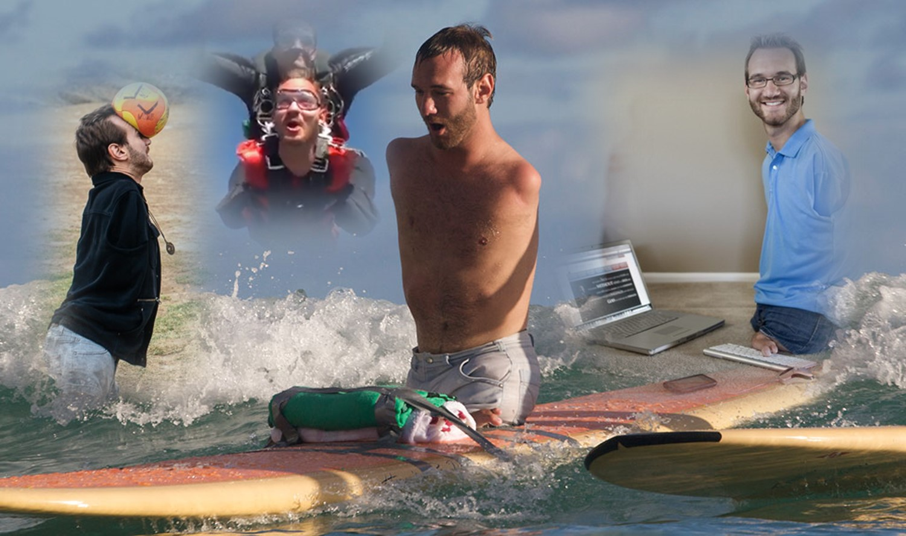
Quizá muchos piensen: “¡pero cómo puede! ¡yo no podría vivir así!”. Han de preguntarse cómo se desenvuelve Nick en su vida cotidiana. Existe un documental llamado “El gran propósito de la vida”, que muestra su vida hogareña y cómo hace las cosas a pesar de no tener extremidades. Con ingenio, voluntad y mucha ayuda de Dios, todo se puede lograr. ¡Nick hace cosas que algunos teniendo sus dos brazos y sus dos piernas no se atreven a hacer!

Slide 12
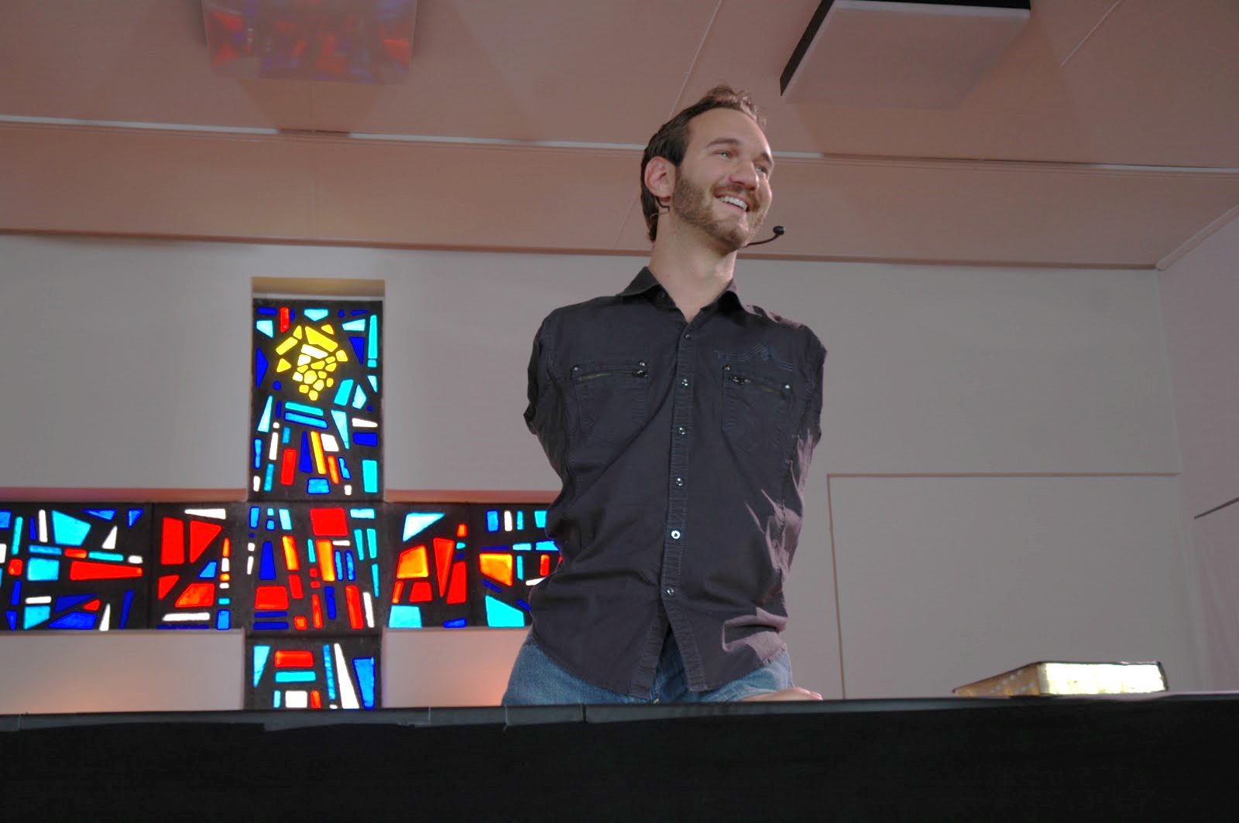
Nick Vujicic es un hombre de Dios, tiene una gran fe, lo cual le ha servido para superar todo obstáculo en su vida ¡y vaya que los tiene!, pero para él dejaron de serlo, porque tiene en quien apoyarse, porque confía en un Dios que nunca lo va a dejar solo y que si permitió que naciera así fue porque ya lo había elegido para un gran propósito.

Slide 13
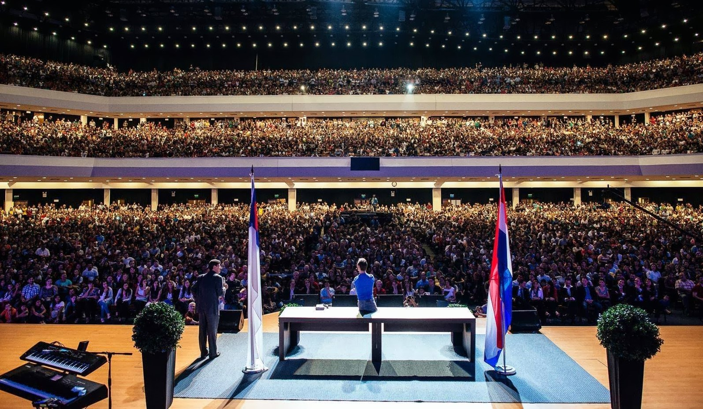
El dijo en una conferencia: “Yo le pedí por muchos años a Dios unos brazos y unas piernas, pero no me los dio y me enojé con Dios, porque no entendía. Pero ahora sé, ahora entiendo, si El hubiera hecho lo que yo quería, ahora yo no estaría aquí. El no me ha hecho el milagro… ¡yo soy el milagro! para la salvación de otros, porque El me está usando en todo el mundo. Prefiero no tener brazos ni piernas, en mi paso temporal por esta tierra, para poder llevar más almas a Jesús y pasar la eternidad con El allá en el cielo.

Slide 14
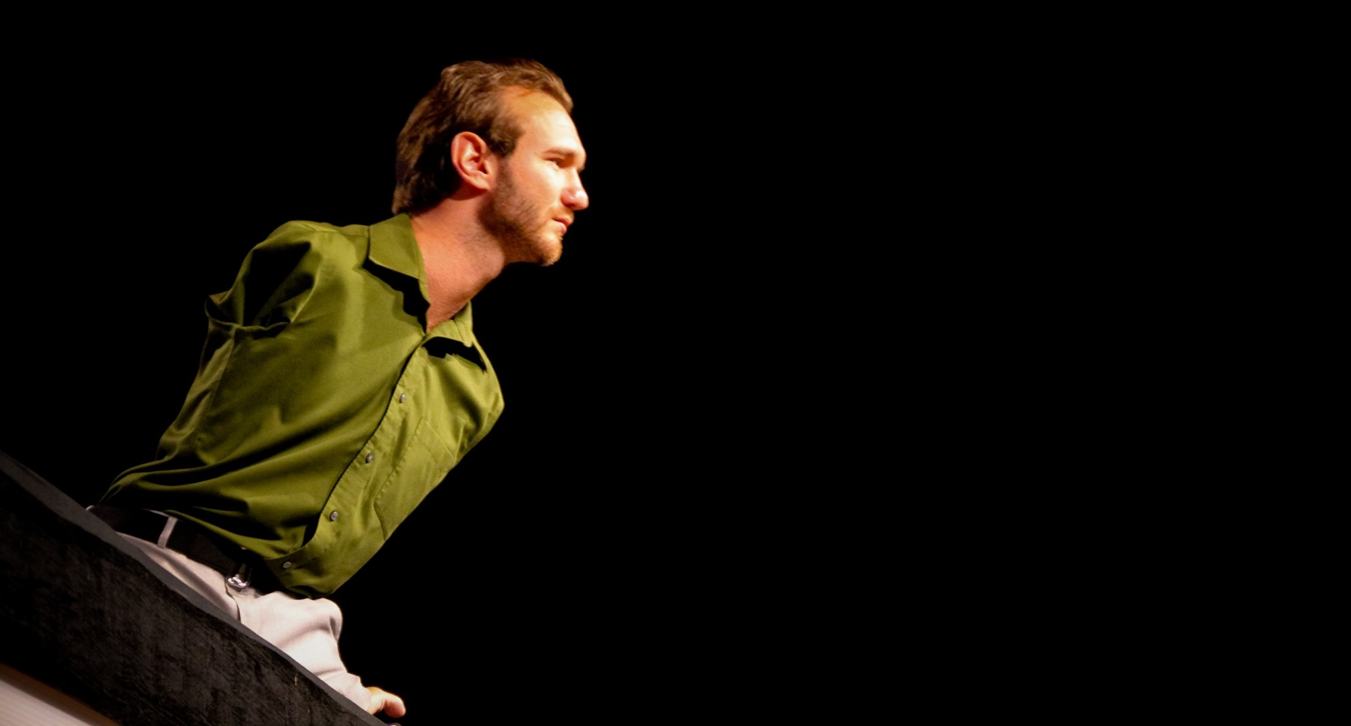
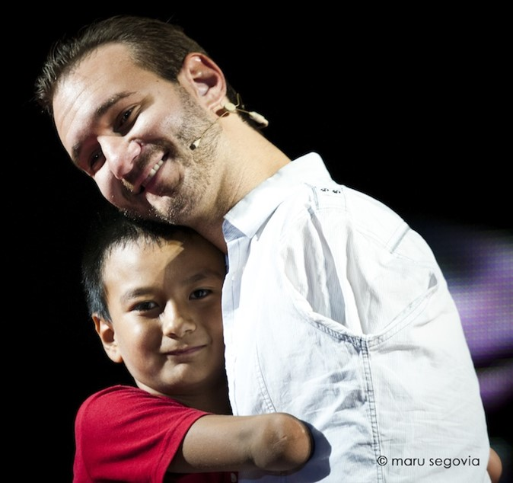
Nick no es un fenómeno, es un ser humano que se distingue, no por la falta de sus extremidades, sino porque cumple sinceramente el mandamiento de Jesús que dice: “Ámense los unos a los otros”. Cumple sin quejarse la misión que Dios le ha encomendado, dedicando su vida a rescatar otras vidas de la soledad, la depresión y la desesperanza.

Slide 15
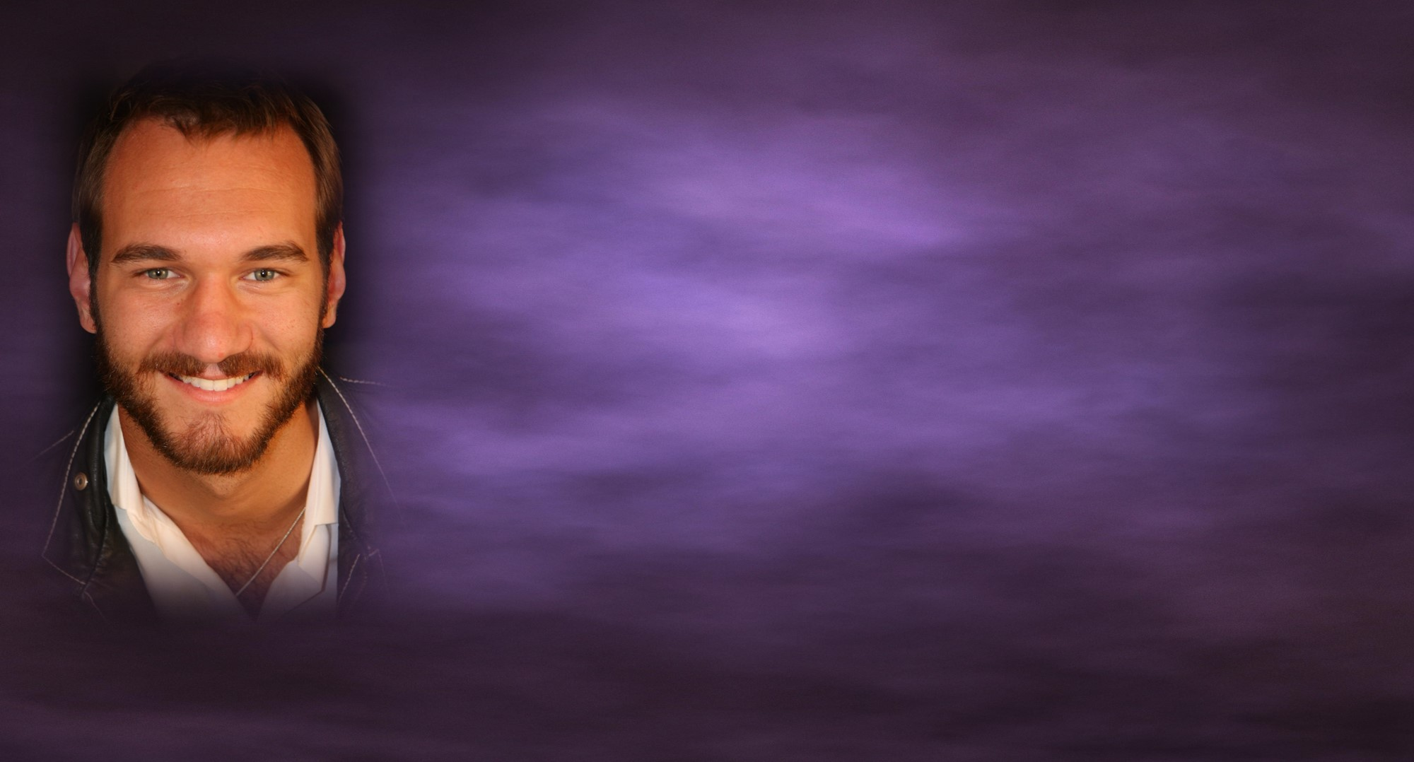
“Los únicos limites que existen son los que nosotros mismos nos imponemos”
“El miedo es la más grande discapacidad de todas”
“Tú y yo no tenemos ningún control sobre lo que nos sucede, pero sí tenemos control sobre la forma en que reaccionamos”
“El fracaso puede sumirnos en la desesperanza haciendo que nos demos por vencidos o puede motivarnos para que nos esforcemos más”
“Debes tener valor para perseguir tus sueños y nunca dudar de tu habilidad para afrontar los desafíos que te lleguen”
“Si un tipo, sin brazos ni piernas, puede aprender a surfear en una de las playas más increíbles del mundo, entonces, cualquier cosa, cualquiera, es posible para ti”
Nick Vujicic

Slide 16



“… he aprendido a estar satisfecho en cualquier situación en que me encuentre. Sé lo que es vivir en la pobreza, y lo que es vivir en la abundancia. He aprendido a vivir en todas y cada una de las circunstancias, tanto a quedar saciado como a pasar hambre, a tener de sobra como a sufrir escasez.
Todo lo puedo en Cristo que me fortalece.”
(Filipenses 11b - 13)

Slide 17



Accede a la sección que desees desde aquí:
Propia Creación
De la Red
Dedicatorias | Fechas Especiales | Graciosos
Historia y Arte | Lugares | Musicales
Naturaleza y Ciencias | Política | Reflexión
Religiosos | Románticos | Salud
Dedicatorias | Fechas Especiales | Graciosos
Historia y Arte | Lugares | Musicales
Naturaleza y Ciencias | Política | Reflexión
Religiosos | Románticos | Salud
Si deseas recibir pps periódicamente en tu correo electrónico subscríbete aquí:

